Slide 1
Проект 3 класса «Б»
Аквариум
и
его обитатели

Slide 2
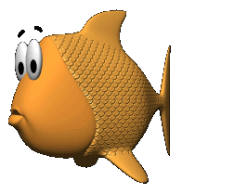
Любовь к природе закладывается с детства

Slide 3
Цель проекта:
изучить теоретический материал об аквариумных рыбках;
выполнить творческую работу;
познакомить ребят нашего класса с жизнью аквариумных рыбок.

Slide 4
Гипотеза исследования
Если тщательно изучить нужную информацию, проанализировать и обобщить необходимые факты, то можно не только пополнить и расширить свои знания, но и развивать творческие способности и способности к самостоятельному труду.

Slide 5
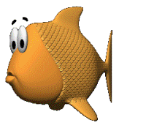
Объект исследования: аквариумные рыбки.
Предмет исследования: изучение литературы.

Slide 6
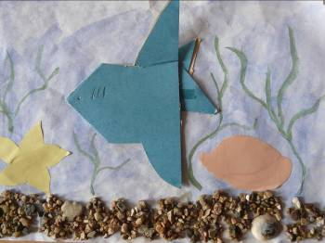
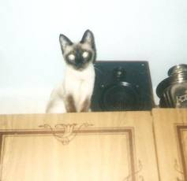
Классный час «Домашние любимцы»

Slide 7
Маленькое море дома у Максима

Slide 9
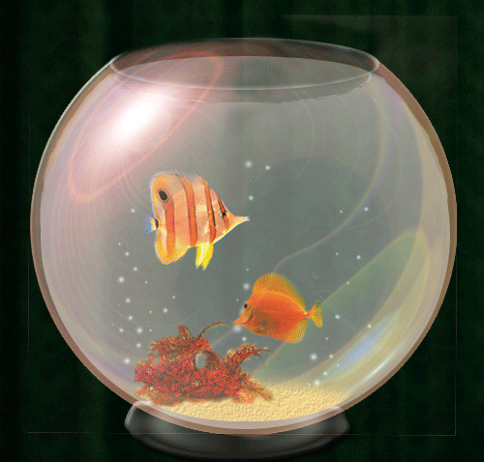

Slide 10
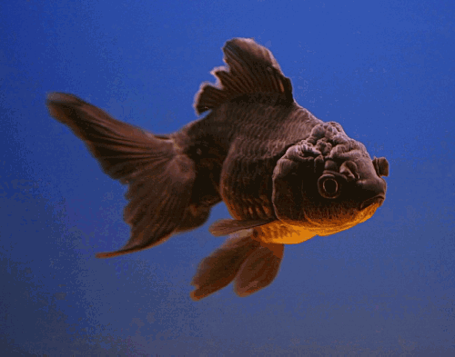

Slide 11
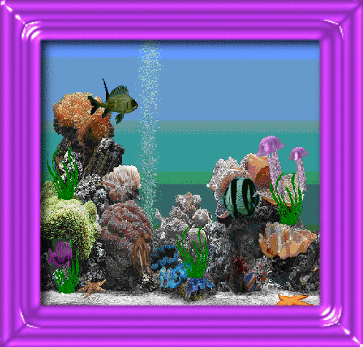

Slide 12
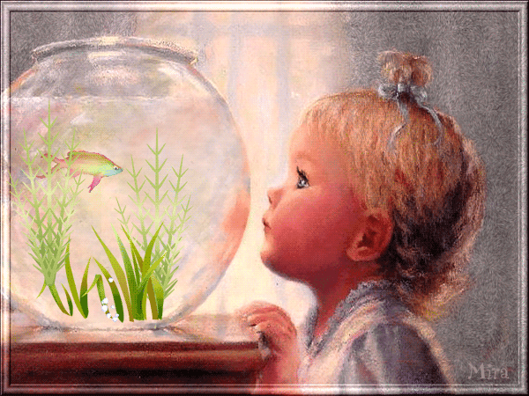

Slide 18
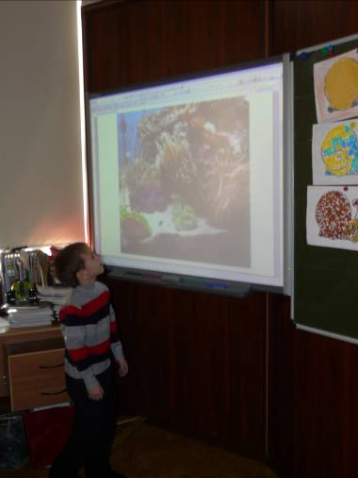

Slide 19
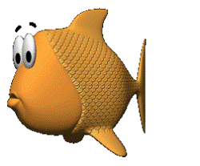
Выводы:
люди обязаны приложить все усилия, чтобы сохранить достояние нашей планеты- подводный мир: охранять моря и океаны, реки и озера от загрязнения, защищать рыб от истребления и неразумного отлова.

Slide 20
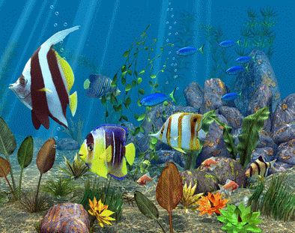

Slide 21
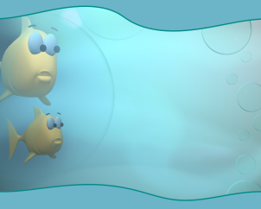
Над проектом работали:
Иван К.
Никита Ш.
Елена Х.
Максим Т.
Диана Г.

Slide 22
Спасибо
за
внимание!

